Slide 1
Ma’ruza №3
TEMODINAMIKANING BIRINCHI QONUNI
Reja:
  Iissiqlik va ish.
  Termodinamika birinchi qonunining tenglamasi.
  Entalpiya.
  Entropiya

Slide 2
Issiqlik va ish termodinamikaning eng muhim tushunchalaridan biridir. Issiqlik tushunchasi mohiyatan ish tushunchasiga yaqin. Issiqlik ham, ish ham energiya uzatish shakllaridandir. Shuning uchun ham jismning biror issiqlik yoki ish zaxirasi bor deb aytishning xech qanday ma’nosi yo’q. Faqat jismga ma’lum miqdorda issiqlik yoki ish berilgan deb ta’kidlash o’rinli bo’ladi.
Issiqlik energiya uzatishning shunday shakliki, u jismlarning bevosita o’zaro kontaklashishi (issiqlik o’tkazuvchanlik, konvektsiya), yoki energiyani nur holida uzatish bilan ifodalanadi. Energiya uzatishning bu shakli issiqlik uzatish deb, uzatilgan energiya miqdori esa issiqlik miqdori deb ataladi. Binobarin, issiqlik miqdori ham energiya birliklarida o’lchanishi lozim. SHuning uchun SI da issiqlik miqdori joul (J) hisobida o’lchanadi. Ixtiyoriy issiqlik miqdori Q(J), solishtirma issiqlik miqdori q (J/kg) bilan belgilanadi. Jism olgan issiqlik miqdorini musbat, jism bergan issiqlik miqdorini esa manfiy deb atash qabul qilingan.

Slide 3
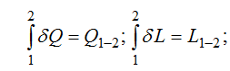
Jismning holati 1 dan 2 ga o’zgarganda uzatilgan issiqlik miqdori va bajarilgan ish termodinamik protsessga bog’liq bo’lganligi uchun quyidagicha belgilanadi.

Slide 4
Agar 1 kg ishchi jism AV-termodinamik protsessni amalga oshirib a-v elementar uchastkada cheksiz kichik energiyani-dq issiqlik miqdori shaklida uzatsa, uning temperaturasi va hajmi mos ravishda cheksiz kichik miqdor dT va dV ga o’zgaradi.

Slide 5
Energiyaning saqlanish va aylanish qonuniga ko’ra:
Yoki qaytar protsesslar uchun :

Slide 6
Yuqoridagi bog’lanish termodinamika birinchi qonunining matematik ifodasi bo’lib, u quyidagicha ta’riflanadi: sistema atrofidagi jismlar bergan issiqlik miqdori sistema ichki energiyasini o’zgartirishga va sistemaning tashqi jismlar ustida ish bajarishiga sarflanadi.

Slide 7
Termodinamikaning birinchi qonuni birinchi tur abadiy dvigatel yasash yo’lidagi urinishlarga chek qo’ydi: issiqlik dvigatellarida yonilg’ining yonishi tufayli ajratiladigan issiqlik miqdori evaziga ish bajariladi, lekin sistema davriy ravishda o’zining boshlang’ich holatiga qaytadi.

Slide 8
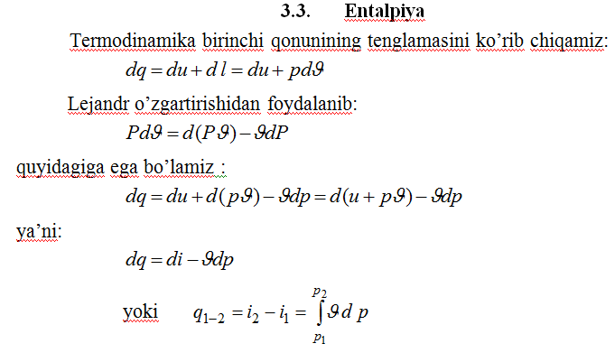

Slide 9
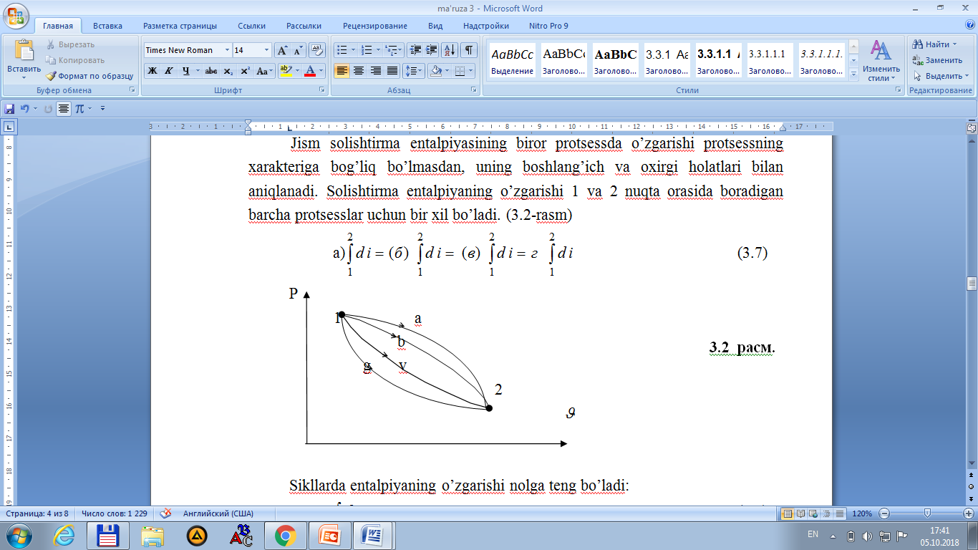
Jism solishtirma entalpiyasining biror protsessda o’zgarishi protsessning xarakteriga bog’liq bo’lmasdan, uning boshlang’ich va oxirgi holatlari bilan aniqlanadi. Solishtirma entalpiyaning o’zgarishi 1 va 2 nuqta orasida boradigan barcha protsesslar uchun bir xil bo’ladi.

Slide 10
Agar termodinamik sistemada qaytar protsess sodir bo’layotgan bo’lsa, kengayish ishi Pdv
dan tashqari sistema hajmining o’zgarishiga bog’liq bo’lmagan va tashqi ob’ektga beriladigan ish bajariladi.

Slide 11
P=const bo’lganda
O’zgarmas bosimda boradigan protsessda issiqlik miqdori faqat jismning entalpiyasini o’zgarishiga sarf bo’ladi:

Slide 12
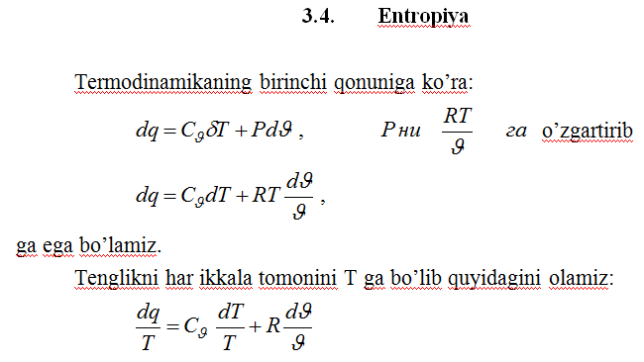

Slide 13
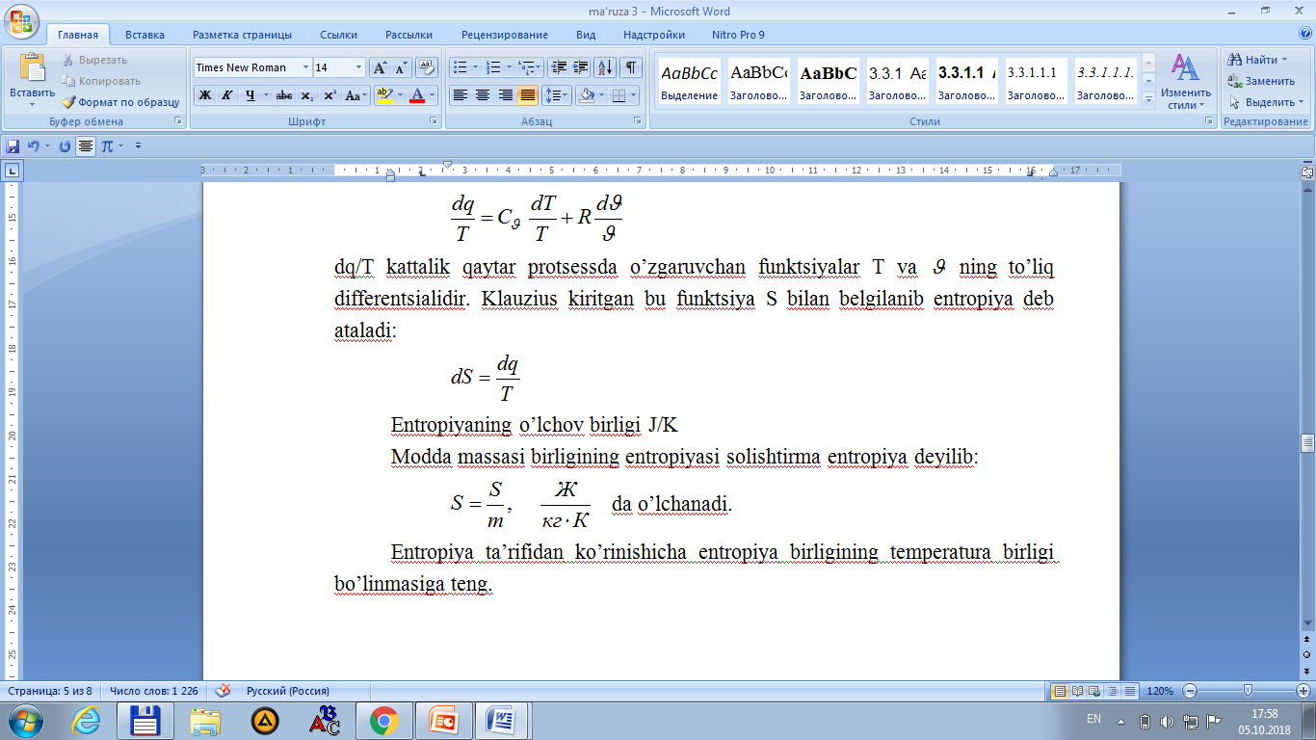

Slide 14
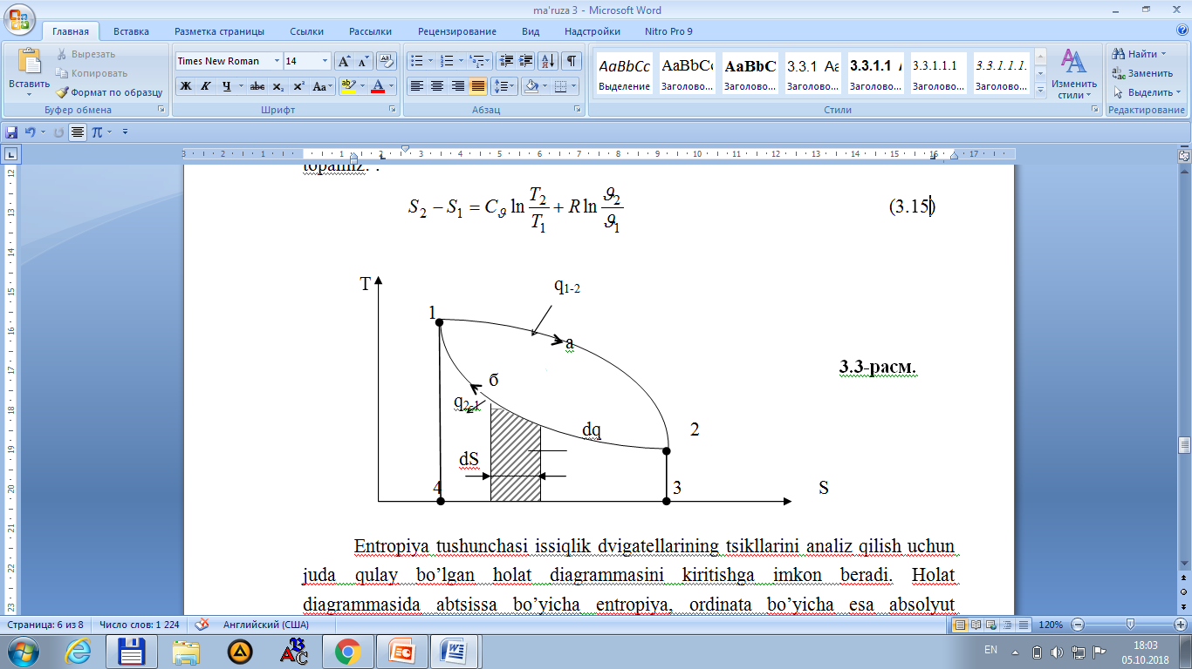
bo’lganda integrallab ideal gaz uchun entropiyaning o’zgarishini topamiz:

Slide 15
Entropiya tushunchasi issiqlik dvigatellarining tsikllarini analiz qilish uchun juda qulay bo’lgan holat diagrammasini kiritishga imkon beradi. Holat diagrammasida abtsissa bo’yicha entropiya, ordinata bo’yicha esa absolyut temperatura qo’yiladi.
Ts-diagrammada gazning holati nuqta bilan, protsess esa egri chiziq bilan tasvirlanib uning tenglamasi quyidagicha T=f(s) ifodalanadi.
Protsess issiqligi Ts-diagrammada protsess chizig’i ostidagi yuza bilan aniqlanadi.
Agar Ts-diagrammada 1-2 chiziq ixtiyoriy protsessni tasvirlasa, u holda protsessning elementar issiqlik miqdori dq son jihatdan balandligi T va asosi dS bo’lgan yuzaga teng bo’ladi.

Slide 16
Protsessning barcha issiqligi protsess egri chizig’i 1-a-2 ostidagi yuzaga son jihatdan teng:
dq=TdS tenglikdan ko’rinib turibdiki dq va dS bir xil ishoraga ega. Agar protsessda solishtirma entropiya ortsa, u holda ishchi jismga issiqlik beriladi, agar kamaysa issiqlik olinadi.
Qaytar aylanma protsess Ts-diagrammada 1-a-2-b-1 yuza bilan tasvirlanadi.

Slide 17
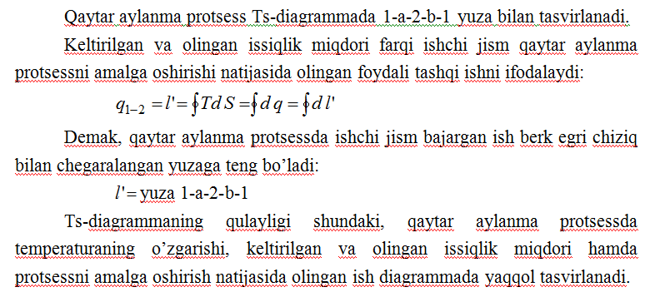

Slide 18
E’TIBORINGIZ UCHUN RAXMAT!

